Slide 4
สรุปผลการศึกษา ดังนี้
1. ต้องศึกษาวิธีการปฏิบัติงานในกระบวนการผลิตทุกส่วนอย่างละเอียด
2. พัฒนาวิธีการปฏิบัติงานให้ได้ผลดีที่สุด
3. คัดเลือกและฝึกฝนคนงานให้ทำงานตามขั้นตอนที่กำหนดไว้
4. ฝ่ายบริหารมีหน้าที่วางแผนงาน กำหนดวิธีการทำงาน และเลือกสรรคนงาน
5. คนงานต้องมีความรับผิดชอบงานตามที่ได้รับมอบหมาย จากการศึกษาของ Taylor ทำให้ผลผลิตเพิ่มขึ้นและถือว่าเป็นยุคเริ่มต้นของการเพิ่มผลผลิต

Slide 5
ความหมายของการเพิ่มผลผลิต (Productivity Improvement) มี 2 แนวคิด คือ
8.2.1 ความหมายของการเพิ่มผลผลิตตามแนวคิดทางวิทยาศาสตร์
การผลิตสินค้าหรือบริการ เกิดขึ้นได้จากการนำปัจจัยการผลิต (Input) มาผ่านกระบวนการ (Process) เพื่อให้ได้ผลิตผล (Output) ตามที่ต้องการ
ผลิตผล (Output) ได้แก่สินค้าและบริการต่าง ๆ เช่น เสื้อผ้า อาหาร รถยนต์ วิทยุ โทรทัศน์ บริการจากธนาคาร เป็นต้น
ปัจจัยการผลิต (Input) ได้แก่ ทรัพยากรที่นำมาใช้ในการผลิตสินค้าและบริการ ได้แก่ เครื่องจักร เงินทุน วัตถุดิบ แรงงาน เทคโนโลยี เป็นต้น

Slide 6
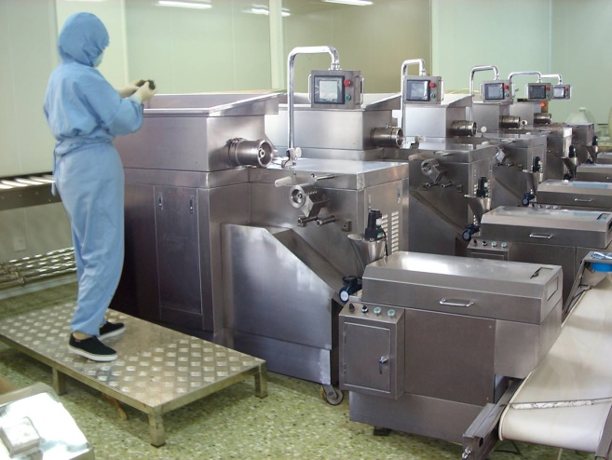
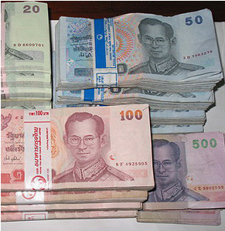
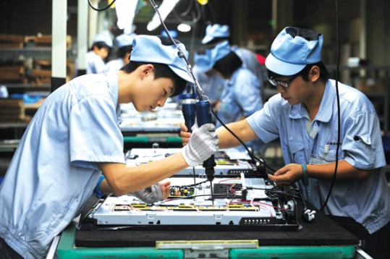
เครื่องจักร
เงินทุน
แรงงาน

Slide 7
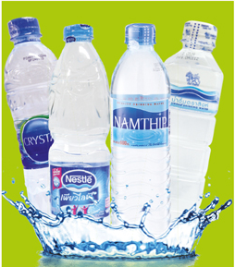
8.2.2 ความหมายของการเพิ่มผลผลิตตามแนวคิดเศรษฐกิจสังคม
การเพิ่มผลผลิตตามแนวคิดทางเศรษฐกิจสังคม หมายถึง
1. ความสำนึกในจิตใจ
2. การใช้ทรัพยากรให้เกิดประโยชน์สูงสุด
1. การแข่งขันจากคู่แข่งขันทางธุรกิจ
2. ทรัพยากรที่มีอยู่จำกัด
3. ทำให้ได้กำไรเพิ่มมากขึ้น
4. การลดส่วนเกินและความสูญเปล่าในการผลิต
การแข่งขันจากคู่แข่งขันทางธุรกิจ

Slide 8
ประโยชน์ของการเพิ่มผลผลิตที่มีต่อบุคคล มีรายละเอียดดังนี้
8.4.1 ประโยชน์การเพิ่มผลผลิตที่มีต่อพนักงาน
1. ได้รับผลตอบแทนจากการทำงานที่สูงขึ้นและอย่างยุติธรรม
2. มีสภาพการทำงานที่ดีขึ้น สะดวก และมีความปลอดภัย
3. มีคุณภาพชีวิตสูงขึ้น และมีความมั่นคงในการทำงาน
4. มีโอกาสในการพัฒนาตนเองและก่อให้เกิดความภาคภูมิใจ
8.4.2 ประโยชน์การเพิ่มผลผลิตที่มีต่อผู้บริโภค
1. สินค้าและบริการมีราคาถูก มีให้เลือกหลากหลาย
2. สินค้าและบริการมีคุณภาพ เป็นที่พึงพอใจของผู้บริโภค

Slide 9
8.4.3 ประโยชน์ของการเพิ่มผลผลิตที่ผู้ประกอบการได้รับ
1. ทำให้ต้นทุนการผลิตลดลง ส่งผลให้ค่าตอบแทนสูงขึ้น
2. ช่วยเพิ่มความสามารถในการแข่งขัน
3. สามารถขยายตลาดได้มากขึ้น
4. ช่วยยกระดับความสามารถทางเทคโนโลยีทำให้ผลิตสินค้าและบริการที่มีคุณภาพ
8.4.4 ประโยชน์ของการเพิ่มผลผลิตที่มีต่อสังคม
1. จัดหาบริการให้สังคมได้มากขึ้นและมีคุณภาพดีขึ้นกว่าเดิม
2. สามารถดำเนินการตามโครงการพัฒนาต่าง ๆ อย่างมีประสิทธิผล
8.4.5 ประโยชน์ของการเพิ่มผลผลิตที่มีต่อประเทศชาติ
1. ช่วยให้มาตรฐานการครองชีพของประชาชนสูงขึ้น
2. ขยายและกระจายโอกาสการจ้างงานมากขึ้น
3. ได้รับภาษีอากรเพิ่มมากขึ้น

Slide 10
กระบวนการเพิ่มผลผลิต (Productivity Cycle) เป็นกระบวนการต่อเนื่อง โดยมีวงจรของการเพิ่มผลผลิต ดังต่อไปนี้
1. การวัดผลงาน (Measurement)
2. การประเมินผลงาน (Evaluation)
3. การวางแผน (Planning)
4. การปรับปรุงเพื่อเพิ่มผลผลิต (Productivity Improvement)
แบ่งออกเป็น 3 ประเภท คือ
1. ค่าวัสดุ
2. ค่าแรงงาน
3. ค่าโสหุ้ย เช่น ค่าเสื่อมราคาเครื่องจักร ค่าขนส่ง ค่าสาธารณูปโภค เป็นต้น

Slide 11
8.7.1 การเพิ่มผลผลิตโดยหลักการ 3T
มี 3 ลักษณะ คือ
1. T1 หมายถึง เวลาที่ใช้ในการผลิตจริง คือ เวลาที่ใช้ในการผลิตสินค้าหรือบริการจริง ๆ ที่ไม่เสียเวลาอะไรเลย ไม่ว่าจะด้วยสาเหตุใด ๆ ก็ตาม
2. T2 หมายถึง เวลาที่ใช้ในการทำงานแต่ไม่ได้ผลผลิต คือ เวลาที่ใช้ในกระบวนการทำงานหรือกระบวนการผลิตแต่ไม่ได้ผลผลิตเพิ่ม หรือไม่เกิดผลผลิตแต่อย่างใด สาเหตุส่วนใหญ่เกิดจาก
(1) การออกแบบผลิตภัณฑ์หรือกระบวนการผลิตที่มีขั้นตอนซับซ้อนและใช้เวลามาก
(2) วิธีการทำงานที่ไม่สอดคล้องกับการผลิต

Slide 12
3. T3 หมายถึง เวลาที่ไร้ประสิทธิภาพ คือ เวลาที่พนักงานไม่ทำงานและไม่เกิดผลผลิตใด ๆ เลย สาเหตุเกิดจาก
(1) ความบกพร่องของฝ่ายบริหาร เช่น ฝ่ายจัดซื้อสั่งซื้อวัตถุดิบล่าช้าไม่ทันต่อการผลิต
(2) ความบกพร่องของฝ่ายพนักงาน เช่น การหยุด รอ หลบ หลีกของพนักงาน
8.7.2 การเพิ่มผลผลิตโดยหลักการ 4ZERO
หลักการของ 4ZERO มี 4 ประเภท คือ
1. ของเสียต้องเป็นศูนย์ (Zero Defect)
2. การรอต้องเป็นศูนย์ (Zero Delay)
3. พัสดุคงคลังต้องเป็นศูนย์ (Zero Inventory)
4. อุบัติเหตุต้องเป็นศูนย์ (Zero Accident)

